Slide 1
Dönem ıII
Prof. Dr. Zeki Yumuk

Slide 2
Dönem 3
246 öğrenci
1nci yarıyıl
19 Eylül 2016 – 20 Ocak 2017
4 kurul
Toplam 398 saat teorik, 116 saat pratik ders
Haftada 22,1 saat ders
Ders saatini etkileyen tatil: yok
2nci yarıyıl
6 Şubat – 29 Mayıs – 29 Haziran (Bütünleme tarihi) 2017
4 kurul
Toplam 351 saat teorik, 74 saat saat pratik ders
Haftada 20,6 saat ders
Ders saatini etkileyen tatiller: 1 Mayıs, 19 Mayıs

Slide 3
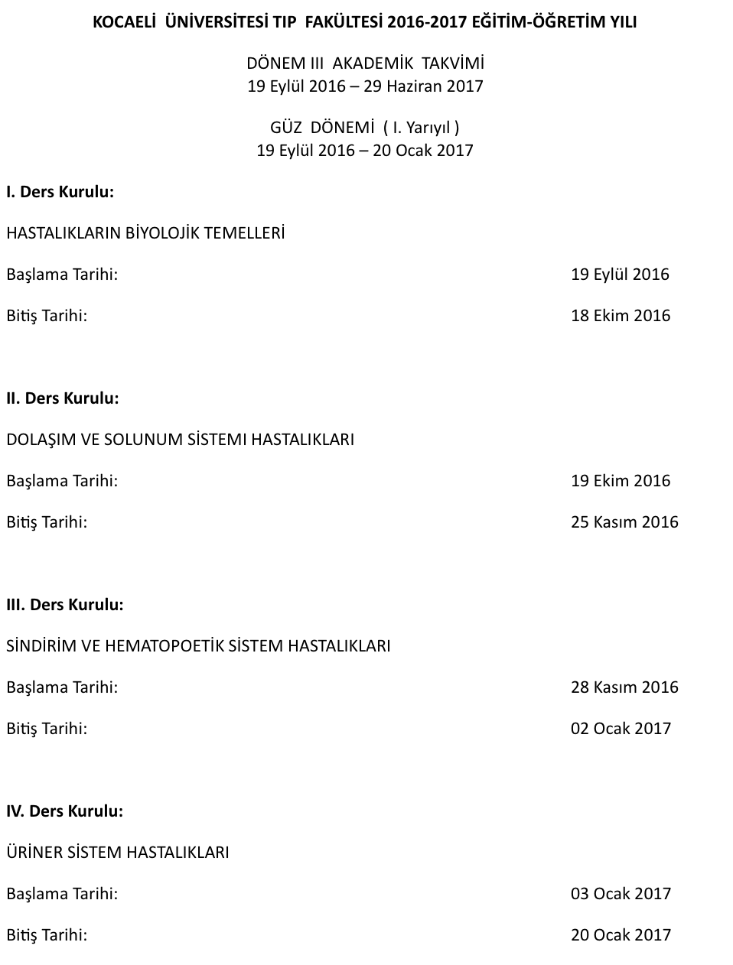
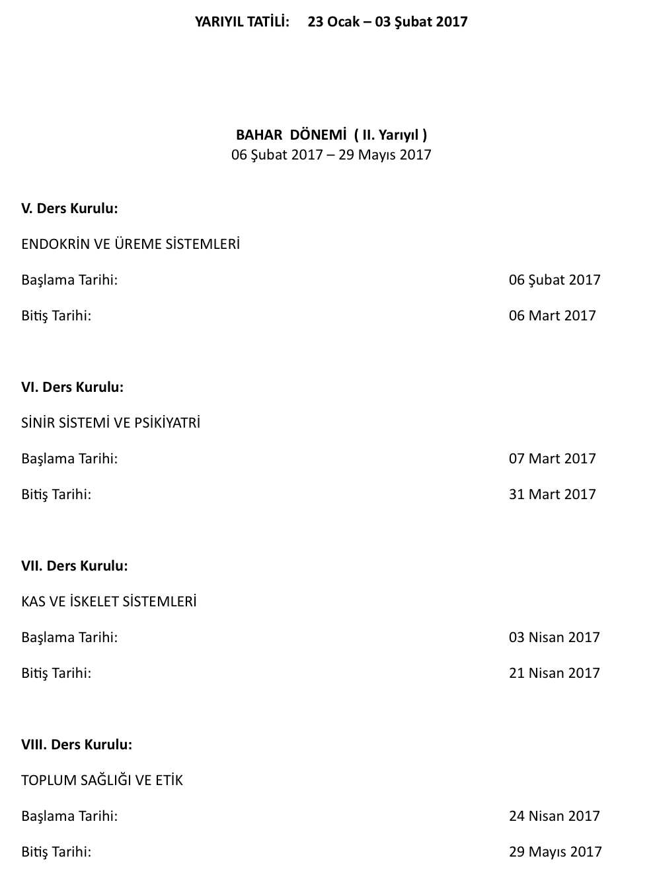

Slide 4
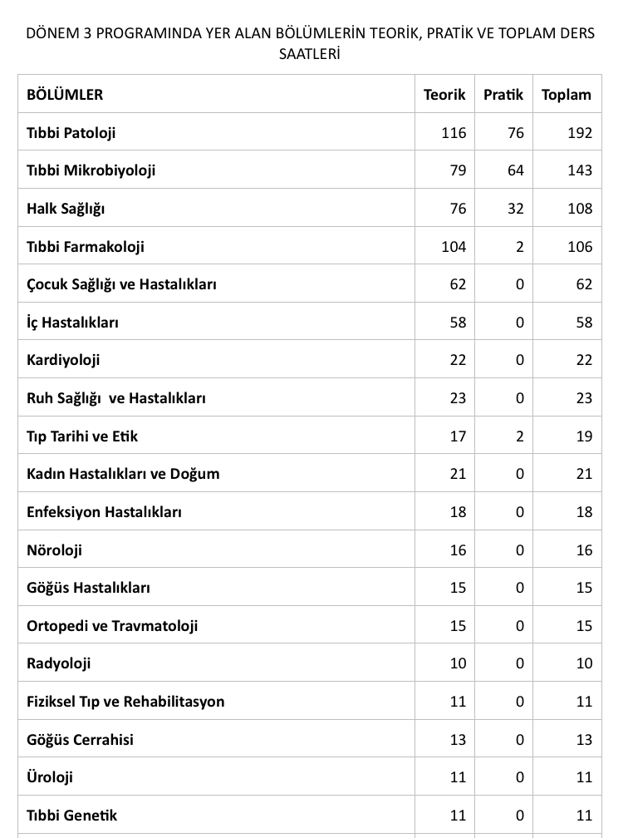
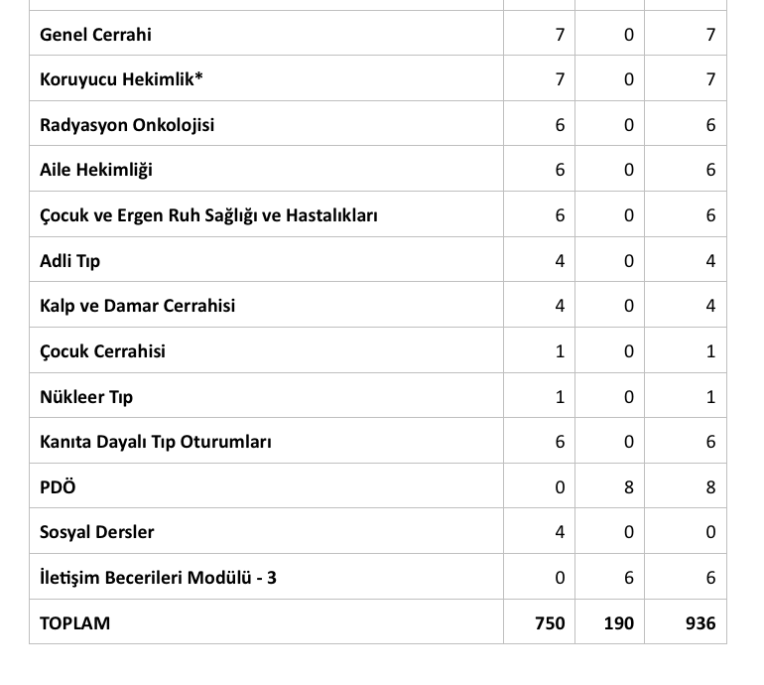

Slide 5
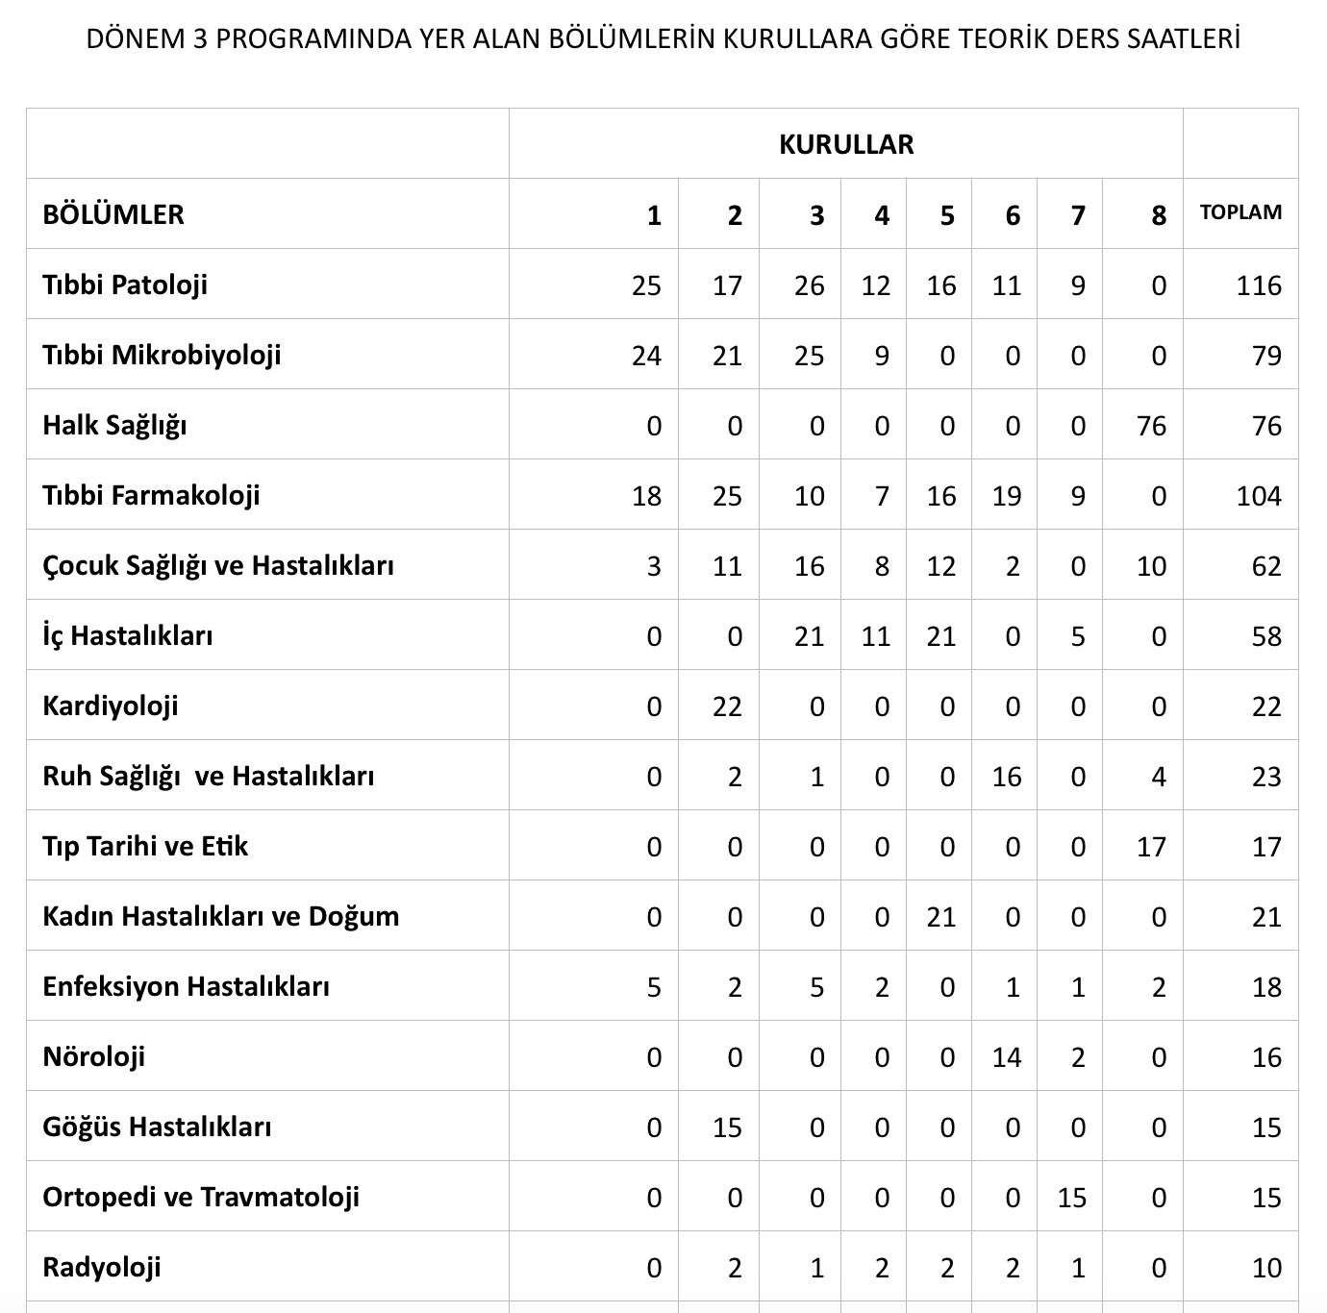
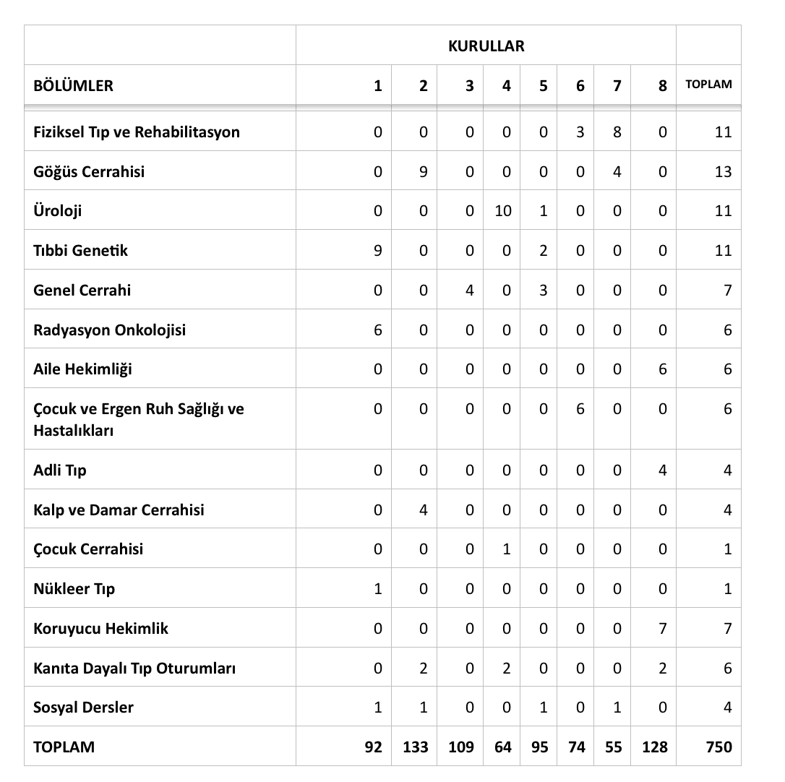

Slide 6
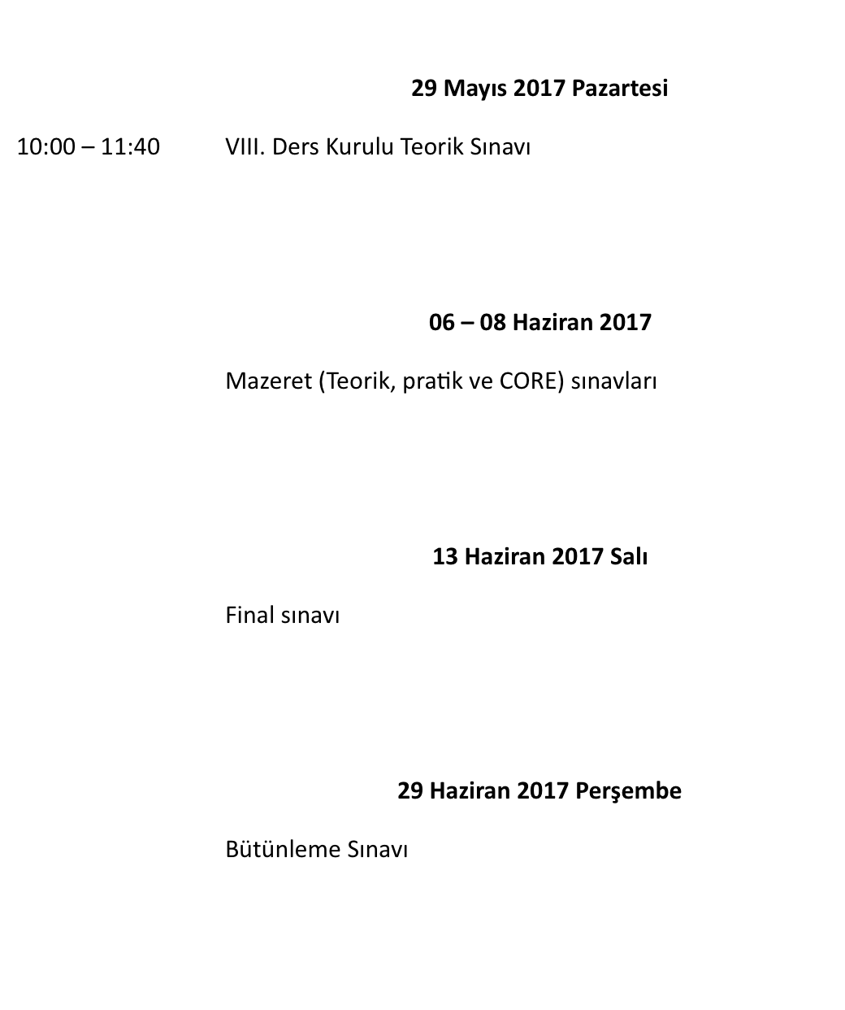

Slide 7
Kurullara göre ders saatleri
Kurullar | 1 | 2 | 3 | 4 | 5 | 6 | 7 | 8
Ders saatleri | 92 | 133 | 109 | 64 | 95 | 74 | 55 | 127
Ortalamayı eşit oranda etkiler

Slide 8
Teorik ve Pratik saatlerin bölümlere dağlılımı
DERS | SAAT | BÖLÜM
TEORİK | 750 | Patoloji: 116 Mikrobiyoloji: 79 Halk Sağlığı: 76 Farmakoloji: 104 Çocuk Sağlığı: 64 İç Hastalıkları: 60 Kardiyoloji: 23 ….. Toplam: 27 bölüm
UYGULAMA | 190/2 (iki gruba bölünür) | Patoloji: 76 Mikrobiyoloji: 64 Halk Sağlığı: 32 Farmakoloji: 2 Tıp Tarihi: 2

Slide 9
Teşekkür ederim.

